Slide 1

BRIDGEKURSUS for BEGYNDERE
LEKTION 5: Åbning 1 i farve

Slide 2
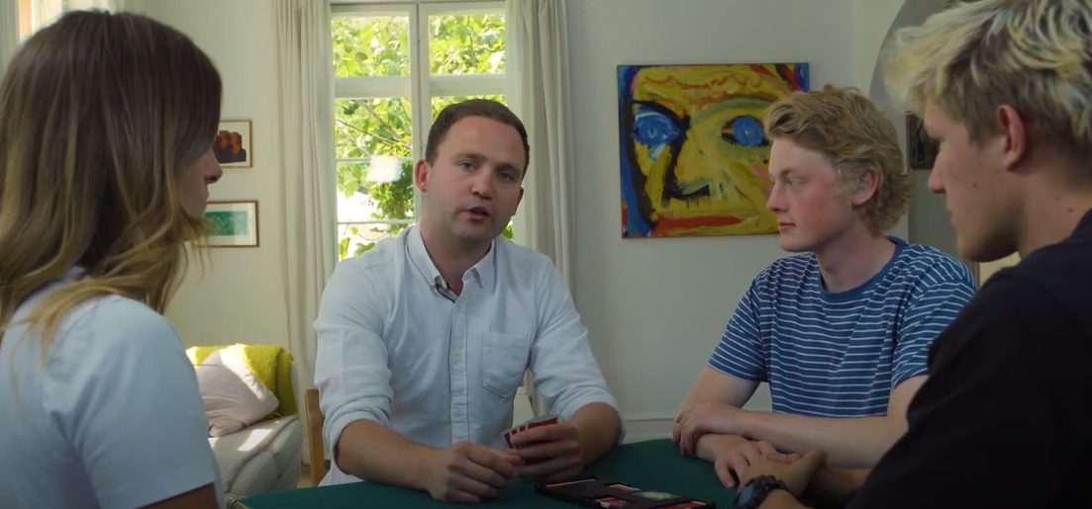
VIDEO
LEKTION 5: ÅBNING 1 i FARVE

Slide 3
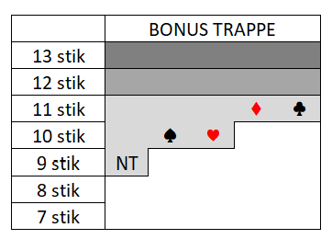
Makkerparret skal sammen beslutte:
  1.
  2.
  Trumf (♠ ♥ ♦ ♣)
  eller
  NT
Hvilken farve skal være Trumf,
eller skal vi spille Sans (uden trumf)?
Hvor mange stik kan vi tage?
….og dette gøres via meldingerne!
Notes:
Husk at gentage at man får højere bonus, når man melder stikantallet for udgang (lilleslem og storeslem) og vinder kontrakten.

Slide 4
Meldingernes betydning er aftalt på forhånd
Aftale om åbningsmeldingen 1 i farve, ex. 1 ♥
1) Åbningen 1 ♥ lover min. 12 HP (skrives 12+ HP)
2) Den valgte farve er:
a. Den længste
Evt. 4fv
b. Den laveste
af to 4fv´’er
c. Den højeste
af to 5fv’er
Evt. to 6fv’er
♠ 5 3
♥ E K 5 4 3
♦ E K 8
♣ 9 8 7
♠ 5 3 2
♥ E K 5 4
♦ E K 8
♣ 9 8 7
♠ 5 3 2
♥ E K 4 3
♦ E K 9 8
♣ 9 8
♠ 5
♥ E K 5 4 3
♦ E K 9 8 5
♣ 9 8
♠
♥ E K 6 5 4 3
♦ E K T 9 8 5
♣ 9
1 ♥
1 ♥
1 ♦
1 ♥
1 ♥
Min. 12 HP (skrives 12+ HP)
♥ er den længste farve
Hvis flere lige lange farver, så meldes følgende:
To 4fv’er meldes nedefra
To 5fv’er (eller længere) meldes oppefra
(fv er forkortelse for farve)

Slide 5
Meldingernes betydning er aftalt på forhånd
Aftale om svar på 1 i farve, ex. 1 ♥
1) Svarer SKAL melde med 6HP/HTP eller mere (skrives 6+ HP/HTP)
2a) Svarer har 4fv støtte
2b) Svarer har ikke 4fv støtte, og viser egen længste farve
♠ 9 7 6
♥ D B 5 4
♦ D 3 2
♣ 4 3 2
♠ 9 7 6
♥ D B 5 4
♦ D B 2
♣ 4 3 2
♠ 9 8 7 6
♥ D B 4 3
♦ D 4 2
♣ 4 3
♠ D B 9 8
♥ D 4 3
♦ D 4 2
♣ 4 3
♠ D B 9 8 5
♥
♦ D 4 3 2
♣ 5 4 3 2
5 HP
6 HP
5 HP/
6 HTP
6 HP
5 HP
PAS
2 ♥
2 ♥
1 ♠
PAS
Øvelser 1

Slide 6
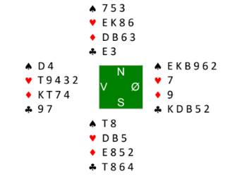
Spil 9
Nord har 14 HP, og kan åbne med 1 ♦ (4fv’er åbnes nedefra)
Øst har 14 HP, og kan åbne med 1 ♠ (=længste farve). Også hvis ♠ og ♣ begge var 5fv’er skal åbnes med 1 ♠ fordi 5fv’er åbnes oppefra.
Syd har 7 HP / 8 HTP og 4fv støtte til ♦, så her meldes 2 ♦
Vest har 5 HP og ikke 4fv støtte i ♠, så må melde Pas.
Nord 1 ♦, Pas
Øst 1 ♠, Pas
Syd 2 ♦, Pas
Vest Pas

Slide 7
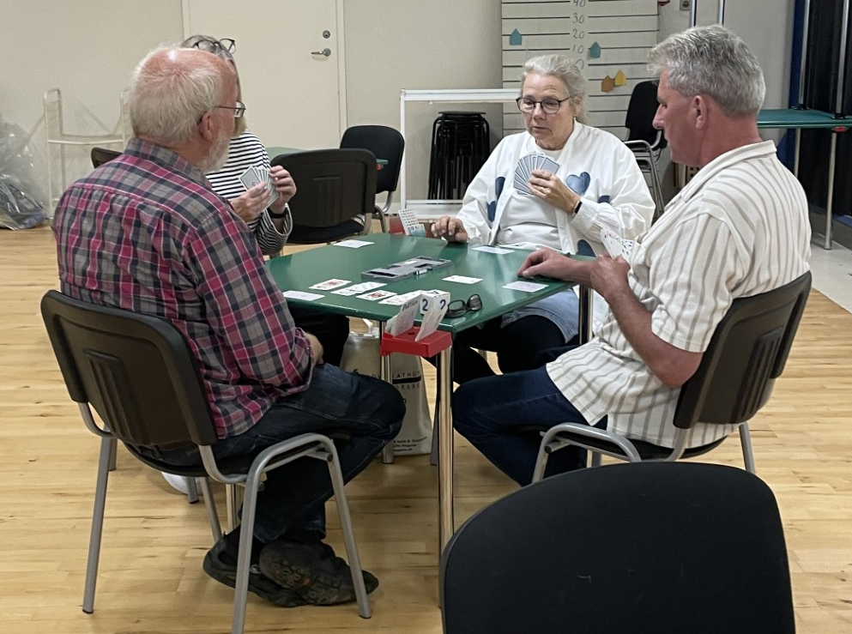
Nu skal vi spille kort – spil 1 og 2
I skal sidde 4 mand ved hvert bord
Skriv følgende på tavlen:
  Hvad meldte I?
  Hvor mange stik tog I?
  Hvor mange point fik I for spillet?
Opsamling hvorfor tror I nogle får flere stik end andre?

Slide 8
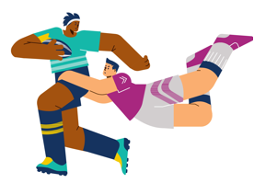
Man vinder masser af point ved godt modspil!
Gode regler i modspil
Spil lavt i 2. hånd
… men højt i 3. hånd
Spil lavt i 2. hånd …. men dæk udspil af honnører fra fjenden
Spil højt i 3. hånd….. men kun så højt som nødvendigt.

Slide 9
Spilfører må nu stikke med ♠ D
1. Læg et lavt kort til i 2. hånd!
♠ D 6 4
Du sidder i 2. hånd og spiller også en lille ♠
N
♠ K T 2
♠ 2
Det rigtige
?
V
Ø
♠ E 9 8 3
S
♠ 5
Spilfører spiller en lille ♠
♠ B 7 5
som makker kan stikke med ♠ Es.

Slide 10
1. Læg et lavt kort til i 2. hånd!
♠ D 6 4
N
Kan Spilfører få stik i ♠ ?
♠ K T 2
Det rigtige
V
Ø
♠ E 9 8 3
S
♠ B 7 5

Slide 11
Nej, for næste gang spilfører spiller ♠…
1. Læg et lavt kort til i 2. hånd!
Men du kan stikke hans ♠ B med ♠ K. (Vær passiv, og vent med selv at trække ♠ K. Du har ”gaffel” over ♠ B).
♠ D 6 4
N
♠ K T 2
Det rigtige
V
Ø
♠ E 9 8 3
Spilfører får ingen ♠ stik
S
♠ B 7 5
Makker lægger ♠ 8
Spilfører forsøger at få stik på ♠ B

Slide 12
1. Læg et lavt kort til i 2. hånd! TAKE 2
♠ D 6 4
N
Men hvad hvis modspillet ikke lægger lavt i 2. hånd?
♠ K T 2
Det forkerte
?
V
Ø
♠ E 9 8 3
S
♠ 5
♠ B 7 5

Slide 13
Bordet kan nu lægge lavt
1. Læg et lavt kort til i 2. hånd! TAKE 2
Spilfører spiller en lille
♠, og Vest lægger ♠ K i stedet for en lille ♠ ….
♠ D 6 4
N
Dermed får spilfører et ♠-stik!
♠ K T 2
♠ K
Det forkerte
?
V
Ø
♠ E 9 8 3
S
♠ 5
♠ B 7 5
Nu kan spilfører presse
♠ Es ud fordi hun både har ♠ D og ♠ B.
Og makker lægger lavt

Slide 14
Man vinder masser af point ved godt modspil!
KONKLUSION
Tilspil i 2. hånd:
Med tilspil af ♠ 2 (= lavt), så får spilfører 0 stik i ♠.
Med tilspil af ♠ K (= højt), så får spilfører 1 stik i ♠.
Læg lavt i 2. hånd!

Slide 15
2. … men læg højt kort til i 3. hånd
Bordet lægger lavt.
♠ 9 6 4
Makker spiller ♠ ud
♠ 4
N
Du sidder i 3. hånd: Stik med ♠ K
♠ D T 7 3
♠ 3
♠ ?
Det rigtige
V
Ø
♠ K
♠ K 8 2
S
♠ E
♠ E B 5
Nu må spilfører stikke med ♠ Es

Slide 16
2. … men læg højt kort til i 3. hånd
♠ 9 6 4
♠ 4
N
♠ D T 7 3
♠ 3
♠ ?
Det rigtige
V
Ø
♠ K
♠ K 8 2
Hvor mange stik får Spilfører i ♠?
S
♠ E
♠ E B 5

Slide 17
2. … men læg højt kort til i 3. hånd
Hvis alle andre end Vest spiller ♠, eksempelvis en ♠ 6 fra Nord….
♠ 9 6 4
♠ 4
Øst spiller ♠ 2
N
♠ D T 7 3
♠ 3
♠ ?
Det rigtige
V
Ø
♠ 2
♠ K 8 2
S
Spilfører får kun et stik i ♠!
Så får Vest stikket. Vest har ”gaffel” (♠ DT) over ♠ B.
♠ E
♠ E B 5
Og hvad end Spilfører lægger (♠ B eller ♠ 5)……

Slide 18
2. … men læg højt kort til i 3. hånd TAKE 2
♠ 9 6 4
N
Men hvad nu hvis modspillet ikke lægger højt i tredje hånd?
♠ D T 7 3
♠ K 8 2
Det forkerte
V
Ø
S
♠ E B 5

Slide 19
2. … men læg højt kort til i 3. hånd TAKE 2
Bordet lægger lavt.
♠ 9 6 4
Makker spiller ♠ ud
♠ 4
N
Denne gang stikker du kun med ♠ 8
♠ D T 7 3
♠ 3
♠ ?
Det forkerte
V
Ø
♠ 8
♠ K 8 2
S
♠ B
Og nu får spilfører 2 stik i ♠. Et på ♠ Es og et på ♠ B.
♠ E B 5
Nu kan Spilfører nøjes med ♠ B

Slide 20
Man vinder masser af point ved godt modspil!
KONKLUSION
Tilspil i 3. hånd:
Med tilspil af ♠ K (= højt), så får spilfører 1 stik i ♠.
Med tilspil af ♠ 8 (= ikke højt), så får spilfører 2 stik i ♠.
Læg højt i 3. hånd!
Øvelser 2

Slide 21
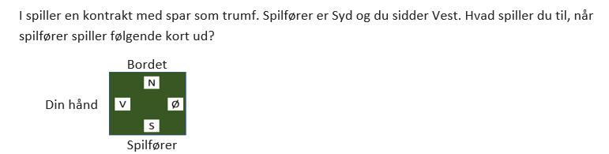
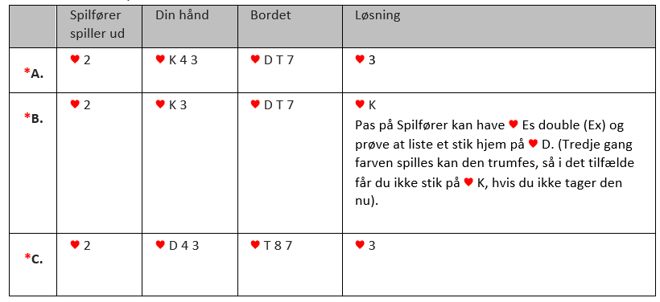

Slide 22
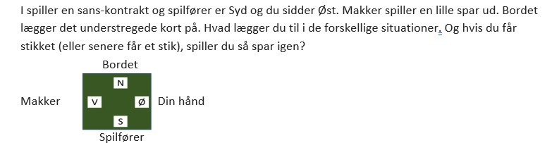
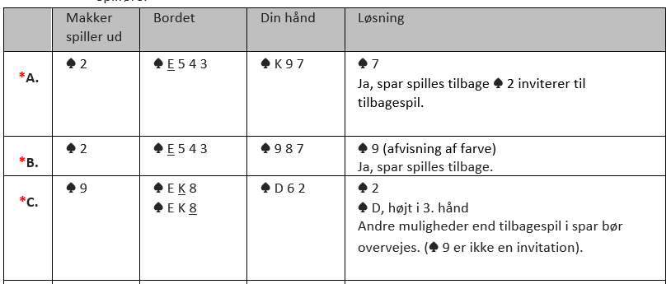

Slide 23
Nu skal vi spille kort – spil 3 og 4
I skal sidde 4 mand ved hvert bord
Skriv følgende på tavlen:
  Hvad meldte I?
  Hvor mange stik tog I?
  Hvor mange point fik I for spillet?
Opsamling hvorfor tror I nogle får flere stik end andre?

Slide 24
Man vinder masser af point ved godt modspil!
UNDTAGELSE fra
1. Spil lavt i 2. hånd …..
2. ..men læg højt i 3. hånd

Slide 25
3. Spil lavt i 2. hånd – men læg honnør på honnør
Spilfører vinder stikket med ♠ Es
Dæk spilførers honnør med en honnør (♠K)
♠ E D 6
N
♠ K 9 4 2
Det rigtige
♠ ?
♠ T 8 3
♠ K
V
Ø
S
♠ B
Spilfører spiller en honnør (♠B), og du sidder i 2. hånd. Hvad spiller du til?
♠ B 7 5
Makker lægger en lille ♠

Slide 26
3. Spil lavt i 2. hånd – men læg honnør på honnør
Spilfører får stik på ♠ Es og ♠ D
♠ E D 6
Hvor mange ♠-stik kan Spilfører nu få?.
N
Spilfører får to ♠-stik
Det rigtige
♠ K 9 4 2
V
Ø
♠ T 8 3
S
Men modspillet får stik på ♠ T. Man siger at ♠ T bliver forfremmet.
♠ B 7 5

Slide 27
3. Spil lavt i 2. hånd – men læg honnør på honnør
TAKE 2
Du dækker ikke, men spiller i stedet lavt (♠ 2)
Nu lægger spilfører også lavt fra bordet (♠ 6)
♠ E D 6
Men hvad sker der hvis 2. hånd ikke dækker ♠ B?
N
♠ K 9 4 2
Det forkerte
♠ 2
V
Ø
♠ T 8 3
S
♠ B
Spilfører spiller en honnør (♠B)
Og makker kan ikke stikke, så lægger lavt
♠ B 7 5

Slide 28
3. Spil lavt i 2. hånd – men læg honnør på honnør
TAKE 2
Spilfører kniber med ♠ D
♠ E D 6
Nu er det ligegyldigt om du spiller lavt eller højt. Lad os sige du tager ♠ 4
N
♠ K 9 4 2
Det forkerte
♠ 4
V
Ø
♠ T 8 3
S
♠ 5
Og makker kan ikke stikke, så lægger lavt
Spilfører spiller nu en lille ♠
♠ B 7 5
Nu kan Spilfører knibe i ♠ igen

Slide 29
3. Spil lavt i 2. hånd – men læg honnør på honnør
TAKE 2
♠ Es og ♠ D
♠ E D 6
Hvor mange stik får Spilfører nu i ♠ ?
N
♠ K 9 4 2
Det forkerte
♠ 4
V
Ø
♠ T 8 3
S
Spilfører får tre stik!
♠ 5
♠ B 7 5
♠ B

Slide 30
Man vinder masser af point ved godt modspil!
KONKLUSION
Tilspil i 2. hånd ved udspil af HONNØR:
Når du dækker med en honnør, så får spilfører kun 2 stik i ♠.
Med tilspil af et lavt kort, ♠ 2, så får spilfører 3 stik i ♠.
Dæk udspil af honnører:
HONNØR PÅ HONNØR

Slide 31
4. Læg højt kort til i 3. hånd
Men kun så højt som det er nødvendigt!
Bordet lægger lavt.
♠ B 7 6
Makker spiller en lille ♠ ud
♠ 6
N
♠ K 8 5 2
Det rigtige
♠ 2
V
Ø
♠ D T 3
S
Du sidder i 3. hånd, og skal lægge højt. Meeen knib bordets ♠ B ud ved at lægge ♠ T.
♠ E 9 4
Spilfører må stikke med ♠ Es

Slide 32
4. Læg højt kort til i 3. hånd
Men kun så højt som det er nødvendigt!
♠ B 7 6
♠ 4
Hvor mange stik får Spilfører nu i ♠ ?
N
♠ K 8 5 2
Det rigtige
♠ 2
V
Ø
♠ D T 3
S
Spilfører får 1 stik i ♠!
♠ Es
♠ E 9 4

Slide 33
TAKE 2
4. Læg højt kort til i 3. hånd
Men kun så højt som det er nødvendigt!
Bordet lægger lavt.
♠ B 7 6
Makker spiller en lille ♠ ud
♠ 6
N
♠ K 8 5 2
Det forkerte
♠ 2
V
Ø
♠ D T 3
Men hvad sker der hvis du bare automatisk lægger højt i 3. hånd?
S
Og du lægger automatisk den højeste ♠ til
♠ E 9 4
Spilfører stikker stadig med ♠ Es

Slide 34
TAKE 2
4. Læg højt kort til i 3. hånd
Men kun så højt som det er nødvendigt!
♠ B, som giver stik ved opspil mod bordet
♠ B 7 6
Hvor mange stik får Spilfører nu i ♠?
♠ 4
N
♠ K 8 5 2
Det forkerte
♠ 2
V
Ø
♠ D T 3
S
Spilfører får to stik i ♠!
♠ Es
♠ E 9 4

Slide 35
Man vinder masser af point ved godt modspil!
KONKLUSION
Tilspil i 3. hånd
Når du kniber med ♠ T, så får spilfører kun 1 stik i ♠.
Med automatisk tilspil af den højeste ♠ (♠ D), så får spilfører 2 stik i ♠.
Spil højt i 3. hånd, meeennn
kun så højt, som det er nødvendigt!

Slide 36
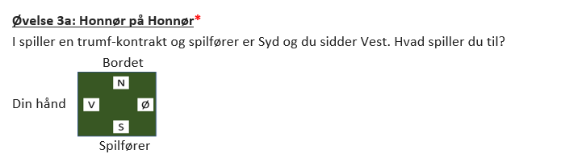
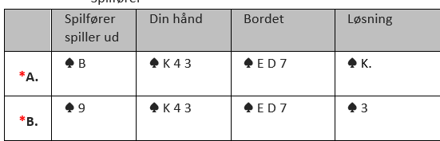

Slide 37
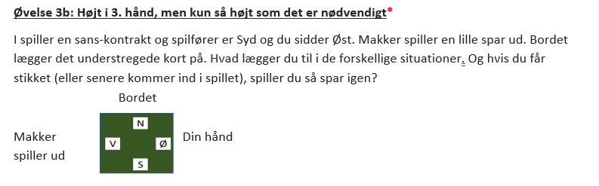
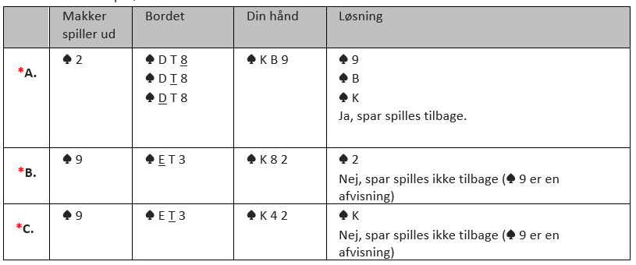

Slide 38
Nu skal vi spille kort – spil 5 til 8
I skal sidde 4 mand ved hvert bord
Skriv følgende på tavlen:
  Hvad meldte I?
  Hvor mange stik tog I?
  Hvor mange point fik I for spillet?
Opsamling hvorfor tror I nogle får flere stik end andre?

Slide 39
Repetition – Lektion 5
Formålet med meldingerne er at blive enige om:
1. Skal der spilles Trumf eller Sans. Og hvis trumf, hvilken farve skal vi spille i?
2. Og hvor mange stik kan vi sammen tage?
Meldingernes betydning er aftalt på forhånd:
Åbningen 1 i farve viser 12+ HP og man melder længste farve
Hvis der er to 4fv’er, så meldes de nedefra
Hvis der er to 5fv’er (evt. 6fv’er), så meldes de oppefra
Svarer skal passe med 5HP/HTP eller mindre. Med 6+ HP/HTP
1. Støttes med 4fv i åbningsfarven, ellers
2. Meldes egen længste farve, hvis der ikke er 4fv i åbningsfarven
Man vinder masser af point ved godt modspil:
Lavt i 2. hånd …… men honnør på honnør
Højt i 3. hånd …… men kun så højt som nødvendigt

Slide 40
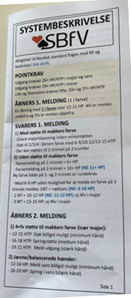
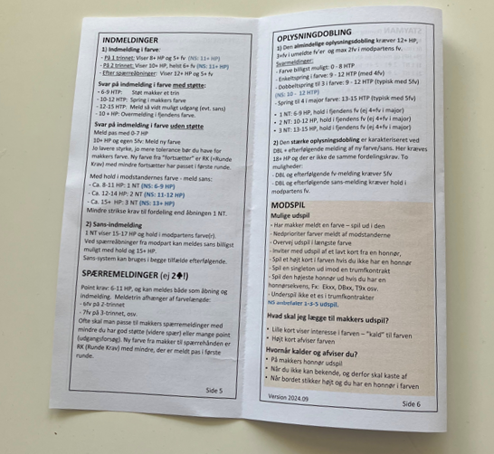
Systembeskrivelse
Systembeskrivelsen er en huskeliste over SBfV systemet
SBfV system + Logik = Så kan du spille bridge
Vi gennemgår løbende afsnit efter afsnit af systemet. Herefter bliver de fremhævet i gult.
Lektion 3+4
Lektion 5 (i dag)
Lektion 1
(modspillet)

Slide 41
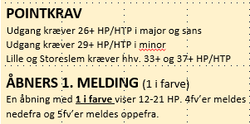
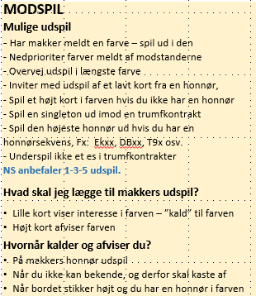

Slide 42
Her kan du læse mere i Nordisk Standard
Åbningsmelding: Kapitel 3, side 32 - 33*
Lavt/højt i modspil: Kapitel 3, side 33 – 35
(honnør på honnør)
Læs også gerne kapitel 1 og 2 med generel viden. Alt om åbningen 1NT gemmer vi til Lektion 7.
* Spring over det korte afsnit med ‘Balancerede hænder’.
Spil
bridge
1

